Slide 1
Learning By Doing
Build Dictionary application

Slide 2
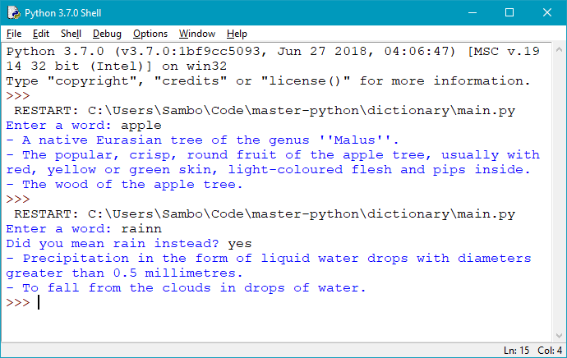
យើងនឹងបង្កើតវចនានុក្រម

Slide 3
វចនានុក្រមដែលយើងនឹងបង្កើត
ស្វែងរកពាក្យដែលបញ្ចូលក្នុងទិន្នន័យវចនានុក្រម
ពាក្យមួយអាចមាននិយមន័យលើសពីមួយ
ពាក្យដែលមិនមានបង្ហាញពាក្យ Suggestion

Slide 4
ណែនាំពីការប្រើ Lists
List សម្រាប់ទុកព័ត៌មានក្នុងកន្លែងមួយ ទោះមានបីបួន ឬរាប់លានក៏ដោយ

Slide 5
អ្វីទៅជា List?
A list គឺជា collection of items.
A list អាចទុក អក្សរ លេខ ឬព័ត៌មាននានាដូចជាឈ្មោះ
List គួរតែមានឈ្មោះជា plural
ឧ.
days = [‘Mon’, ‘Tue’, ‘Wed’, ‘Fri’]
words = [‘apple’, ‘banana’, ‘car’, ‘house’, ‘learn’]

Slide 6
ចាប់តម្លៃពី List
List អាចចាប់តម្លៃតាមរយៈ index
words = [‘apple’, ‘banana’, ‘car’, ‘house’, ‘learn’]
print(words[3].title())
Python List អាចតម្លៃតាម index ពីក្រោយវិញបាន
print(words[-1])

Slide 7
ធ្វើការជាមួយ List
words = []
words.append(‘apple’)
words.append(‘banana’)
words.append(‘house’)
words[2] = ‘coconut’
words.insert(2, ‘pineapple’)
del words[3]
words.pop()
words.pop(0)
words.remove(‘banana’) #deletes only the first value you specify

Slide 8
រៀបចំតម្លៃក្នុង List
តម្រៀប item ក្នុង List ដោយប្រើ method .sort()
words = [‘apple’, ‘banana’, ‘pineapple’, ‘coconut’]
words.sort()
words.sort(reverse=True)

Slide 9
រៀបចំតម្លៃក្នុង List
តម្រៀប item ក្នុង List សម្រាប់បង្ហាញ ប្រើ function sorted()
words = [‘apple’, ‘banana’, ‘pineapple’, ‘coconut’]
print(sorted(words)
print(sorted(words, reverse=True))
print(words)

Slide 10
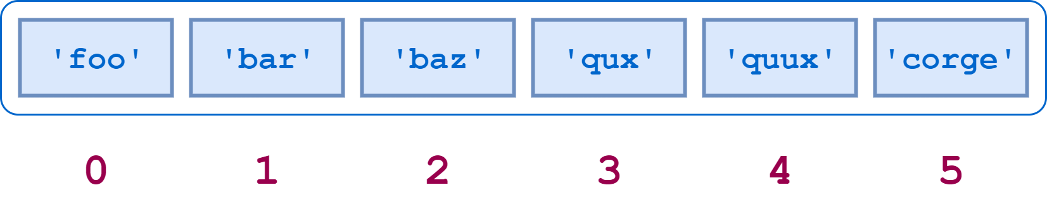
ធ្វើការជាមួយ Lists
យើងនឹងធ្វើការ Loop ទៅធ្វើការជាមួយ element នីមួយៗក្នុង List

Slide 11
ធ្វើការ Loop ទៅក្នុង List
ក្នុង Python List អាចមាន element រាប់រយរាប់ពាន់ ដើម្បីធ្វើការជាមួយ element ក្នុង list យើងប្រើ for loop ដើម្បីចាប់យក element នីមួយៗ
words = [‘apple’, ‘banana’, ‘pineapple’, ‘coconut’]
for word in words:
print(word)

Slide 12
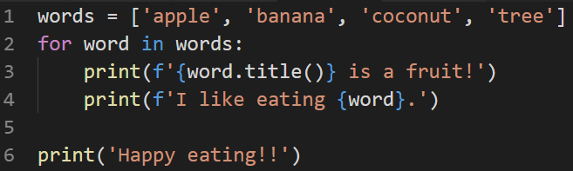
សាកល្បងកូដ

Slide 13
ធ្វើការ Loop ជាលេខ
ប្រើ range() function
for value in range(1,10):
print(value)
ប្រើ range() ដើម្បីបង្កើត list នៃលេខ
numbers = list(range(1,10))
ប្រើ range() ដើម្បីបង្កើត list នៃលេខ
even_numbers = list(range(2,10, 2))

Slide 14
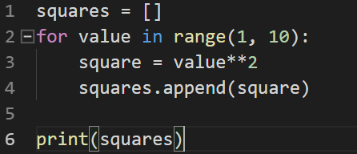
សាកល្បងកូដ

Slide 15
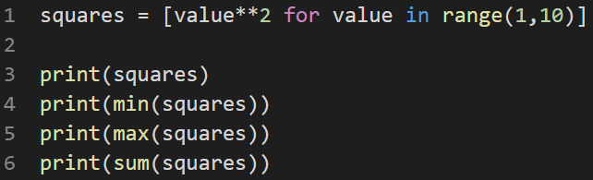
List Comprehensions
កូដធ្វើការគណនាក្នុង for loop មុខ យើងអាចសរសេរកាត់១បន្ទាត់
យើងក៏អាចប្រើ Simple Statistic functions ដើម្បីធ្វើការជាមួយ list ដូចជា min(), max(), sum()

Slide 16
Slicing List
Slice ជាវិធីកាត់យកផ្នែកណាមួយនៃ list មកធ្វើការ
words[0:2] កាត់យក list គឺកាត់យកពី index ទី០ ដល់ index ទី២ តែអត់យក element index ទី២នោះទេ
numbers = [1, 2, 3, 4, 5, 6]
print(numbers[1:3])
ប្រសិនបើមិនដាក់តម្លៃចាប់ផ្ដើម slice ទេ វានឹងចាប់យកពីដំបូងទៅ
numbers[:3]
ដូចគ្នាដែរ បើមិនដាក់តម្លៃបញ្ចប់វានឹងចាប់យកដល់ element ចុង
numbers[3:]

Slide 17
Slicing List
numbers = [1, 2, 3, 4, 5, 6]
numbers[:-3]
numbers[-3:]
numbers[:]

Slide 18
Copy List
យើងអាច copy list ដោយ slice ហើយបោះឲ្យ list មួយទៀត
ប្រសិនបើយើងបោះ list មួយទៅ variable ទៀត link ទាំង២នឹងភ្ជាប់ address ក្នុង memory តែមួយ គឺមានតម្លៃដូចគ្នា
numbers = [1, 2, 3, 4, 5, 6]
fav = numbers[:]
nums = numbers
numbers.append(7)

Slide 19
ប្រើ Tuple
Tuple រក្សាទុកតម្លៃដូច List តែតម្លៃរបស់ Tuple មិនអាចកែបាន

Slide 20
បង្កើត Tuple
Tuple ដូចនឹង List តែប្រើរង្វង់ក្រចកវិញ
dimensions = (200, 100)
print(dimensions[0])
print(dimensions[1])
dimensions[1] = 200 # error

Slide 21
Writing over a Tuple
តម្លៃ Tuple មិនអាចកែបាន តែយើងអាចបោះ Tuple ថ្មីឲ្យ variable បាន
dimensions = (200, 100)
for dimension in dimensions:
print(dimension)
dimensions = (400, 500)
for dimension in dimensions:
print(dimension)

Slide 22
Dictionaries
List សម្រាប់ទុកព័ត៌មានក្នុងកន្លែងមួយ ទោះមានបីបួន ឬរាប់លានក៏ដោយ

Slide 23
បង្កើតវចនានុក្រម

Slide 24
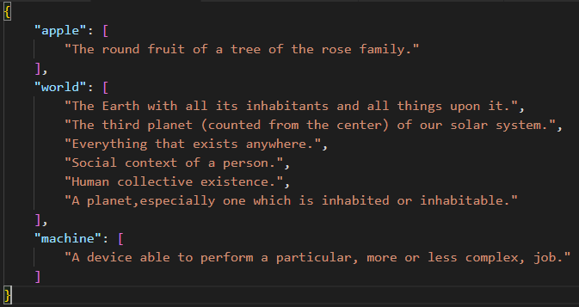
ទិន្នន័យវចនានុក្រមទុកក្នុង JSON
JSON ជាទម្រង់ទិន្នន័យដែលមានទំហំតូច ងាយស្រួល​ក្នុងការបញ្ចួន ។

Slide 25
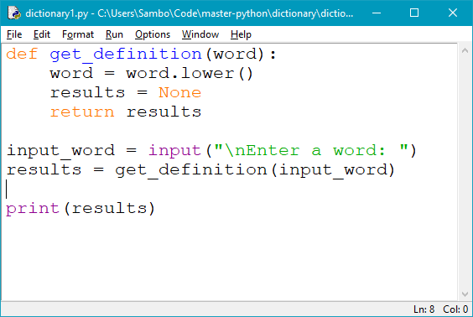
Dictionary01

Slide 26
ការប្រើ Function
Function គឺជាកូដដែលសរសេរហើយ អាចយកហៅប្រើនៅកន្លែងផ្សេង
Function សរសេរដើម្បីងាយស្រួលមើលកូដ ដោយមិនពិបាកយល់កូដដែលវែង

Slide 27
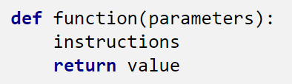
ការបង្កើត Function
Function បង្កើតដោយប្រើ def
អាចផ្ដល់តម្លៃឲ្យ function តាមរយៈ parameters ក្នុងរង្វង់ក្រចក
អាចមានតម្លៃបោះមកវិញដោយប្រើ return
Header របស់ function ត្រូវមាន : (colon) ហើយចុះបន្ទាប់ចូល 1 tab សរសេរ ដោយមិនប្រើសញ្ញាបិទបើក { } ទេ

Slide 28
example01.py

